Slide 1


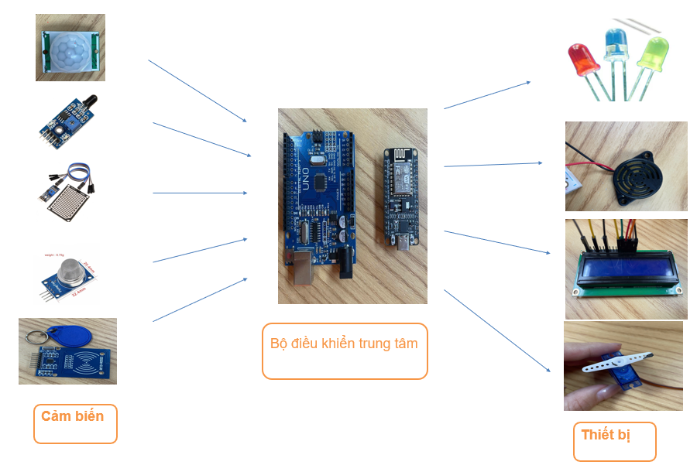
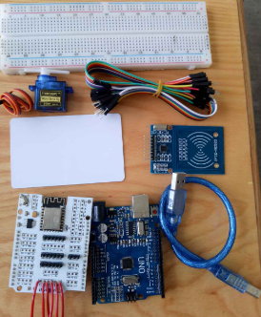
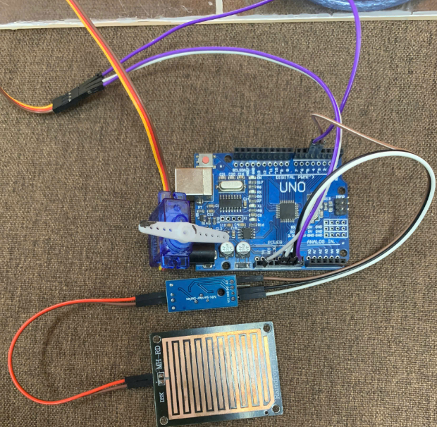
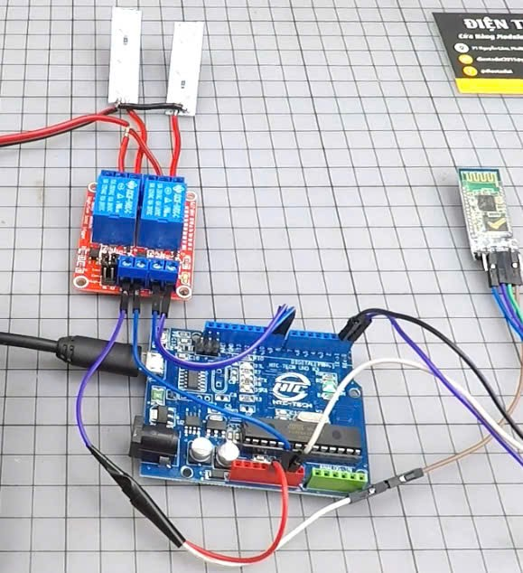
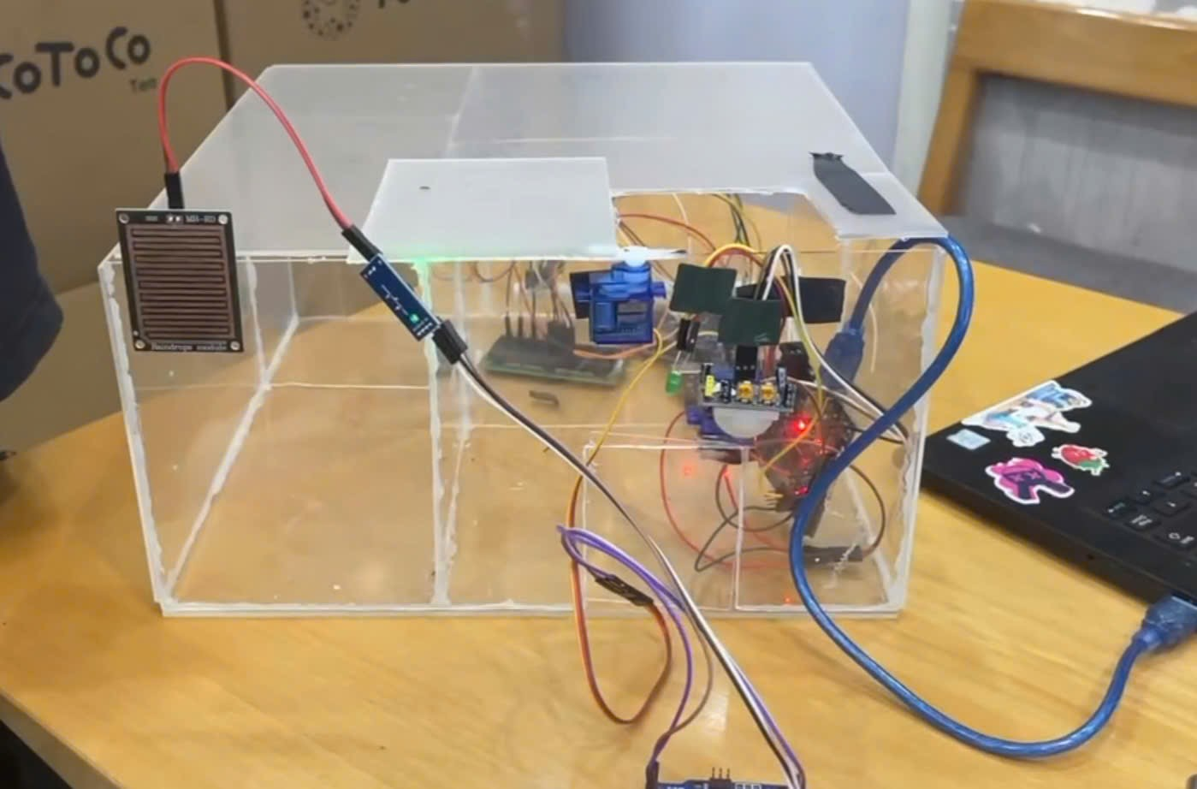
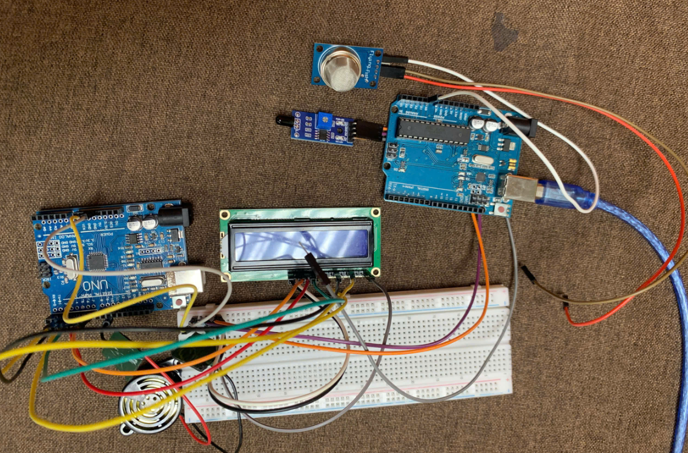
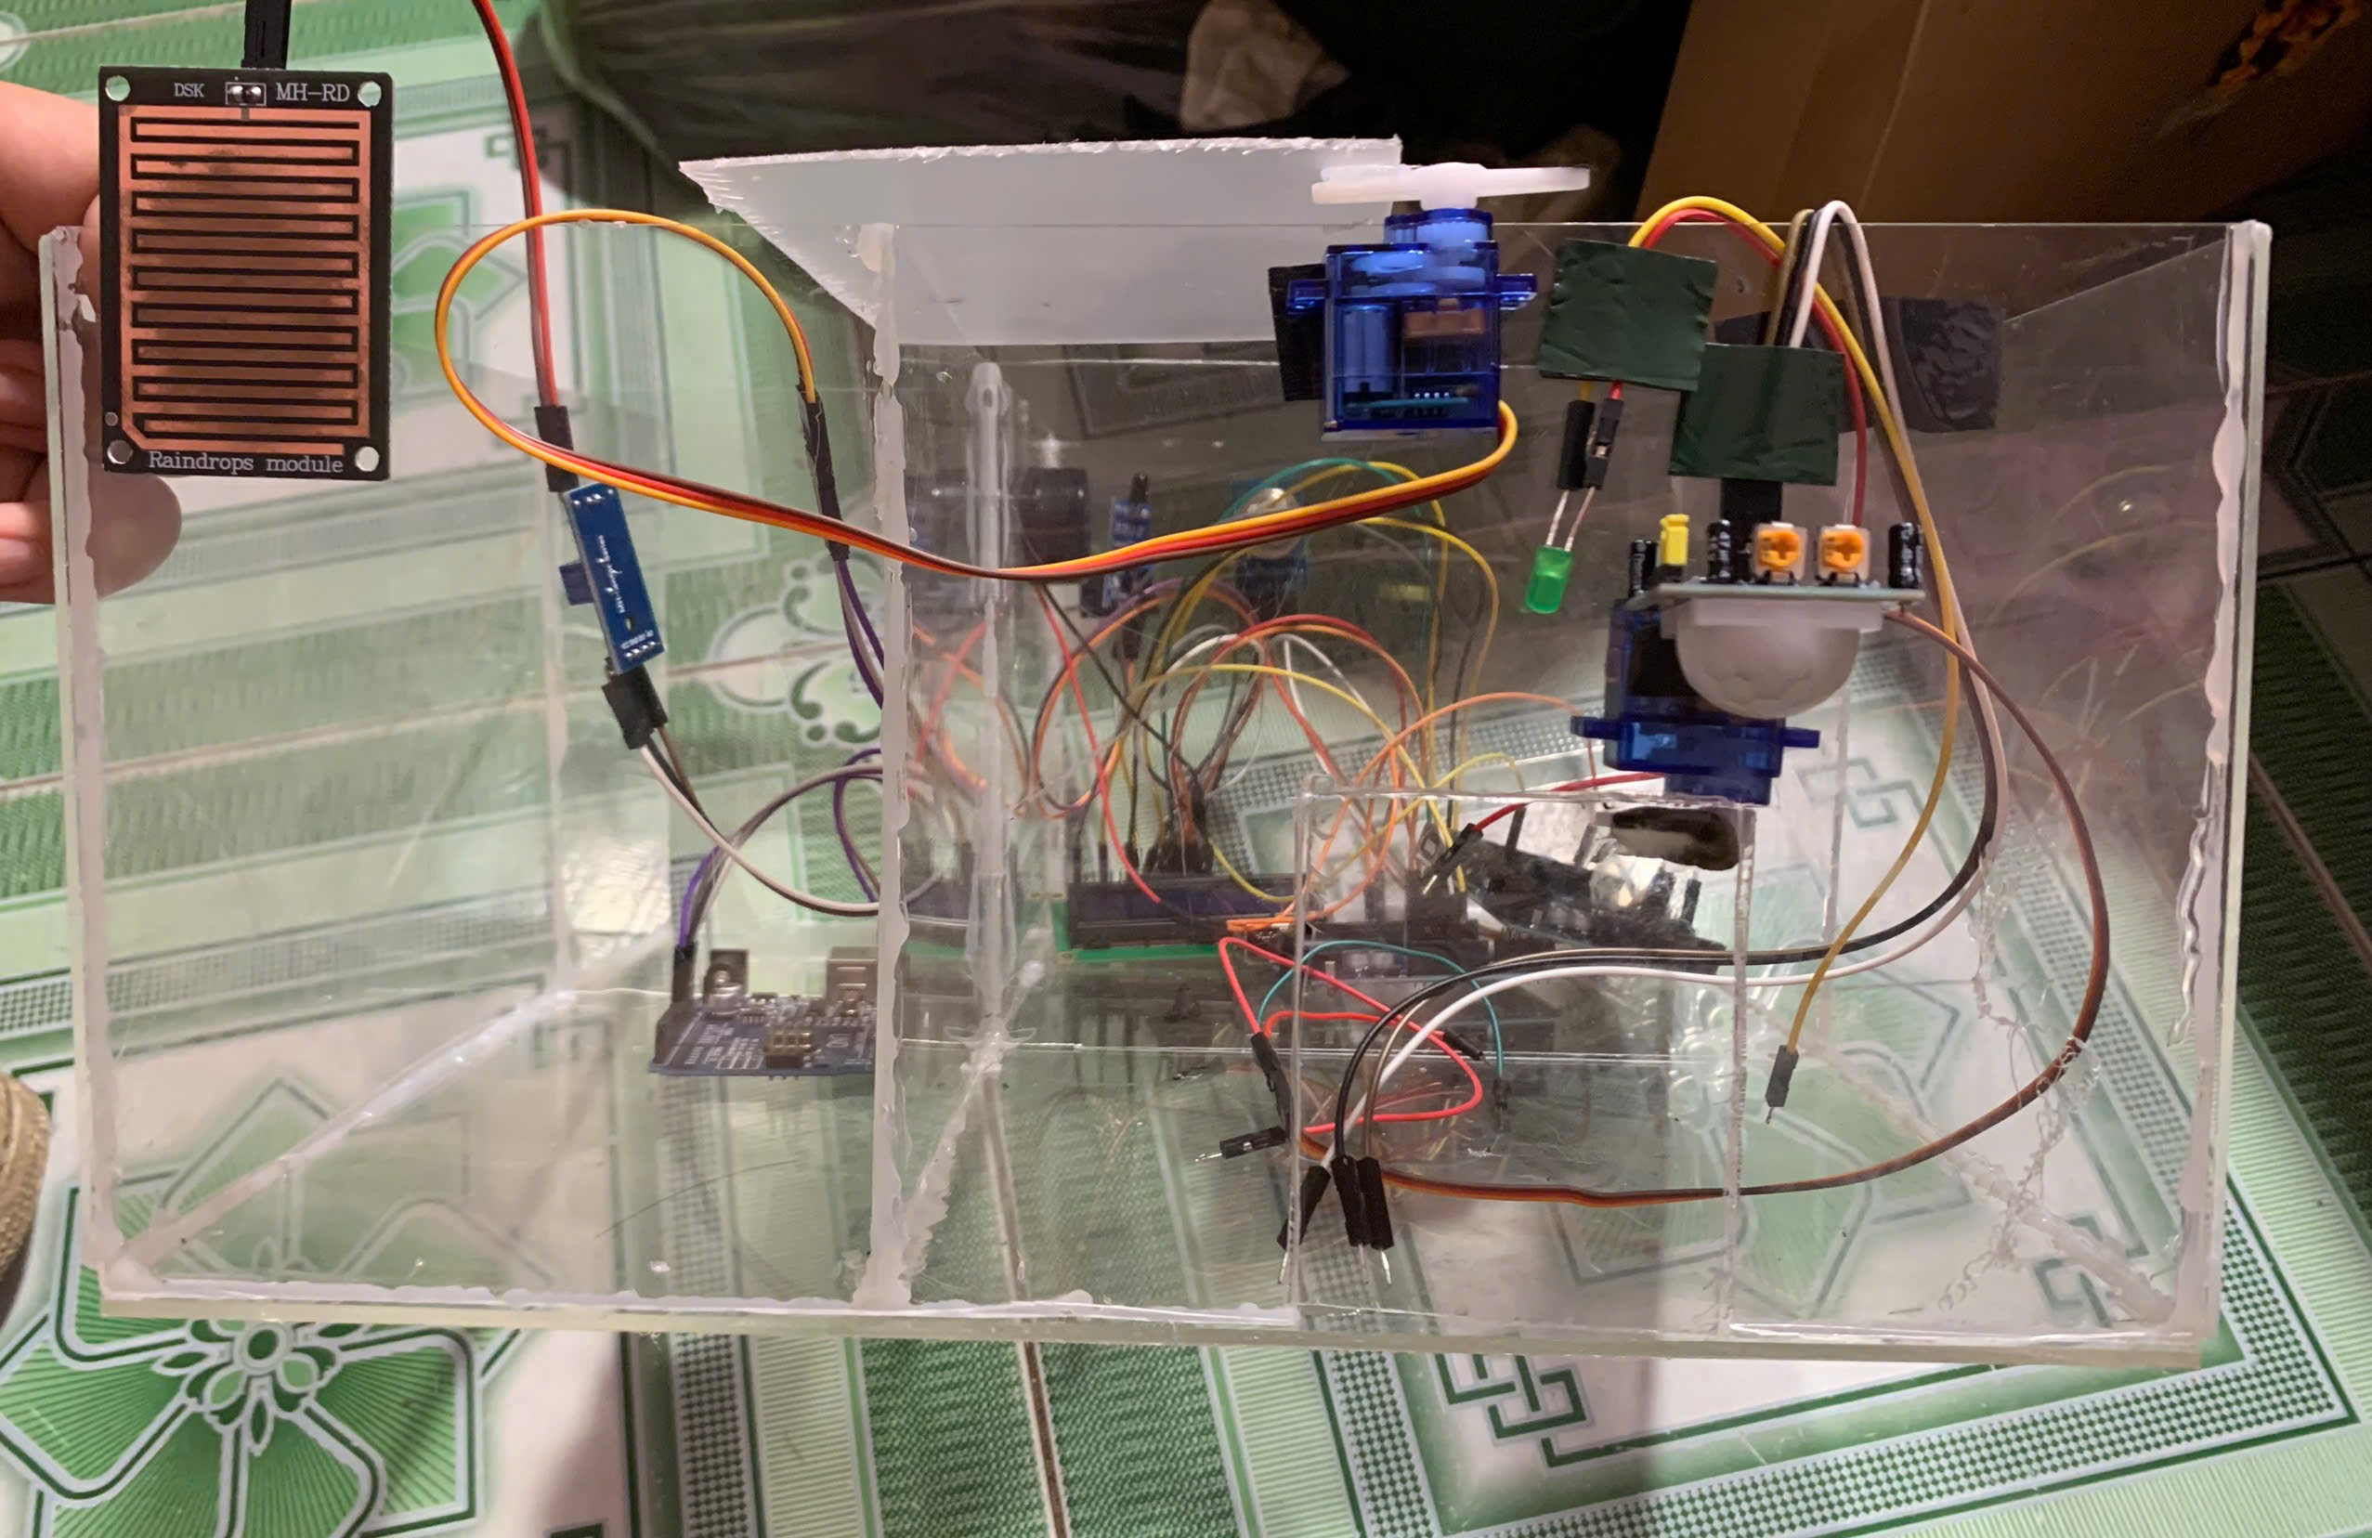
TRƯỜNG ĐẠI HỌC ĐẠI NAM
KHOA CÔNG NGHỆ THÔNG TIN
Đề tài: New Age House
Bùi Thị Ngọc Xương,Triệu Vũ Hà My, Nguyễn Thành Phong, Phạm Văn Đạt.
Giảng viên hướng dẫn: ThS .Lê Trung Hiếu, KS.Nguyễn Thái Khánh
Đại học Đại Nam,Hà Nội,Việt Nam
Github: https://github.com/xuong254/BTL_AI-IOT.git
Giới thiệu
Sơ đồ mô hình
Nhà thông minh (Smart Home) là một hệ thống tự động hóa giúp quản lý và điều khiển các thiết bị trong gia đình thông qua công nghệ IoT, cảm biến và trí tuệ nhân tạo. Hệ thống này mang đến sự tiện lợi, tiết kiệm năng lượng và tăng cường an ninh cho người dùng.
Các chức năng chính:
Mở cửa tự động.
Đóng cửa sổ trời khi mưa.
Bật đèn theo chuyển động.
Cảnh báo rò rỉ khí gas và cháy: Cảm biến phát hiện nguy cơ, kích hoạt còi báo động và gửi cảnh báo từ xa.
Hệ thống giúp tăng cường an ninh, tiết kiệm năng lượng và thuận tiện trong sinh hoạt. 🚀
Phương pháp đề xuất
Các thành phần hệ thống
Kết quả
Phương Pháp Triển Khai Nhà Thông Minh Theo Hệ Thống Kết Nối
Hệ Thống Có Dây (Wired Smart Home)
Nguyên lý: Sử dụng dây cáp mạng hoặc cáp điện để kết nối tất cả thiết bị với bộ điều khiển trung tâm.
Độ ổn định cao, không bị nhiễu sóng.Bảo mật tốt hơn so với hệ thống không dây.Thích hợp cho các hệ thống lớn, yêu cầu độ tin cậy cao.
Hệ Thống AI Điều Khiển Đèn Bằng Giọng Nói
Hệ thống sử dụng AI để nhận diện giọng nói và điều khiển đèn qua ESP8266, hỗ trợ nhà thông minh
Hệ Thống Không Dây (Wireless Smart Home)
Nguyên lý: Sử dụng Wi-Fi, Bluetooth để kết nối các thiết bị.
Dễ dàng cài đặt, không cần đi dây.Linh hoạt, có thể mở rộng hệ thống bất cứ lúc nào.Chi phí thấp hơn so với hệ thống có dây.
Hệ Thống Điều Khiển Tập Trung (Centralized System)
Nguyên lý: Tất cả thiết bị thông minh trong nhà được điều khiển qua một bộ điều khiển trung tâm (Smart Hub).Dễ dàng kiểm soát toàn bộ hệ thống
Hệ Thống Điều Khiển Phi Tập Trung
Nguyên lý: Các thiết bị thông minh hoạt động độc lập hoặc giao tiếp trực tiếp với nhau mà không cần trung tâm.
Hệ thống linh hoạt, không bị ảnh hưởng nếu một thiết bị gặp sự cố.Dễ dàng mở rộng.
CoAtNet-light: Improvin the speed and reduce number of parameter of the model:
Mở cửa bằng thẻ từ Dóng cửa sổ
và điện thoại trời khi mưa
Mở hệ thống đèn bằng giọng nói
Hệ thống an toàn cảnh báo hỏa hoạn
Mở cửa tự động: cảm biến hồng ngoại giúp mở cửa nhanh chóng và an toàn.
Đóng của sổ trời khi mưa: cảm biến phát hiện nước,đóng cửa sổ trời khi có mưa.
Bật đèn theo chuyển động: Cảm biến gia tốc kích hoạt đèn khi có người di chuyển
Cảnh báo rò rỉ khí gas và cháy: Cảm biến phát hiện nguy cơ, kích hoạt còi báo động và gửi cảnh báo từ xa.
v
Các chức năng đã hoàn thành của hệ thống
Mô hình nhà thông minh
Kết luận và hướng phát triển trong tương lai
Kết luận:
✅ Hệ thống đã triển khai:
Mở cửa ra vào bằng chip và điện thoại, tăng tính tiện lợi và an toàn.Tự động đóng cửa giếng trời khi mưa, giúp bảo vệ nội thất và ngăn rò rỉ nước. Bật đèn tự động bằng cảm biến hồng ngoại, tiết kiệm điện năng và tiện lợi. Cảnh báo rò rỉ gas và báo cháy, đảm bảo an toàn cho người dùng.Hệ thống hoạt động ổn định, giúp tiện nghi, an toàn và tối ưu hóa năng lượng trong ngôi nhà.
🚀 Hướng phát triển:
Tích hợp AI & IoT: Học thói quen người dùng.Điều khiển giọng nói: Google Assistant, Alexa.Camera thông minh: Phát hiện người lạ, cảnh báo xâm nhập.
Quản lý năng lượng: Tối ưu hóa tiêu thụ điện.

